Slide 1
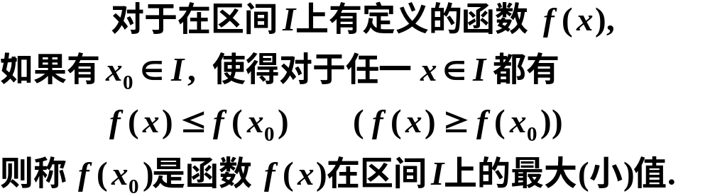




最大值和最小值定理
定义:
例1

Slide 2











例2

Slide 3



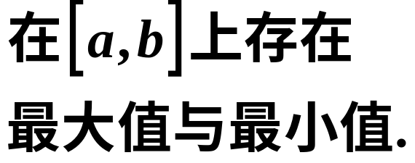








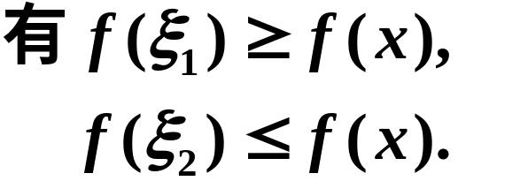
定理2(最大值和最小值) 在闭区间上连续的函数一定有最大值和最小值.
定理3(有界性) 在闭区间上连续的函数一定有界

Slide 4

注意：1.若区间是开区间, 定理不一定成立;
2.若区间内有间断点, 定理不一定成立.

Slide 5

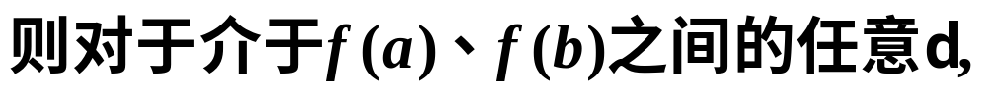

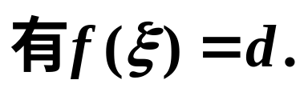



Slide 6




定义:
零点定理

Slide 7
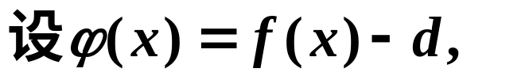

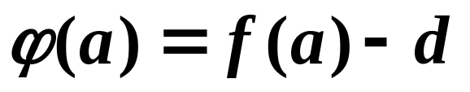
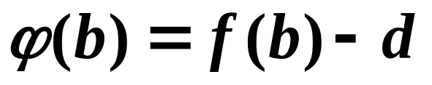
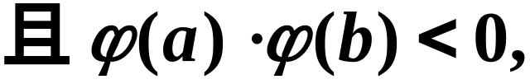


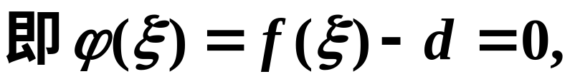
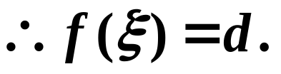
证
由零点定理,

Slide 8
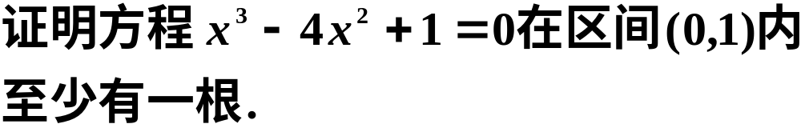







例
证
由零点定理,

Slide 9
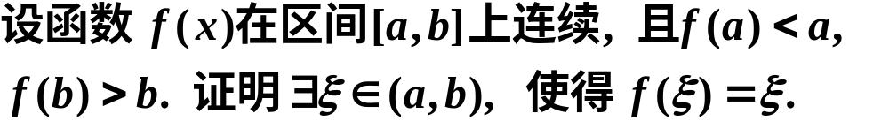









例
证
由零点定理,

Slide 10
